Slide 1
Lærerveiledning
Kompetansemål
Fysikk 1:
planlegge og gjennomføre forsøk, analysere data og trekke konklusjoner
vurdere, bruke og lage modeller til å beskrive og forutsi fysiske fenomener
utforske, analysere og beskrive rettlinjet bevegelse
forstå sammenhenger mellom krefter, bevegelse og energi, og bruke dem til å gjøre beregninger
bruke numeriske metoder og programmering til å modellere og utforske bevegelse i situasjoner der akselerasjonen ikke er konstant
forstå og gjøre rede for konsekvenser av at bevegelsesmengde og energi er bevart, og bruke dette i beregninger
utforske hvordan energi kan gå fra en form til en annen, og vurdere energikvalitet og virkningsgrad i slike overganger
Matematikk R1:
planlegge og gjennomføre et selvstendig arbeid med reelle datasett knyttet til naturvitenskapelige temaer og forhold, og analysere og presentere funn
forstå begrepene vekstfart, grenseverdi, derivasjon og kontinuitet, og bruke disse for å løse praktiske problemer
bestemme den deriverte i et punkt geometrisk, algebraisk og ved numeriske metoder, og gi eksempler på funksjoner som ikke er deriverbare i gitte punkter
analysere og tolke ulike funksjoner ved å bruke derivasjon
anvende derivasjon til å analysere og tolke egne matematiske modeller av reelle datasett
Matematikk S1:
uttrykke egne resonnementer ved hjelp av matematiske begreper og symbolspråk
forstå begrepene gjennomsnittlig og momentan vekstfart, grenseverdi og derivasjon, og bruke disse for å løse praktiske problemer
anvende derivasjon til å analysere og tolke egne matematiske modeller av reelle datasett anvende derivasjon til å analysere og forstå optimaliseringsproblemer
Materialer:
Micro:bit med batteripakke
Papp, limpistol, saks, tape, avispapir, sugerør, stoff, hyssing, aluminiumsfolie (byggematerialer) ++
Ekstra diskusjonsoppgaver
Bruk fallhøyden til egget, og beregn hvor stor momentanfart egget skulle hatt ved bakken.
Sammenlign verdien dere beregnet med verdien dere estimerte ved programmeringen utfra deres målte verdier av akselerasjonen.
Hvor stor er differensen og hva betyr den?
Beskriv energiovergangene som egget utsettes for når det faller og lander. Hva kan dere si om energikvaliteten?
Beregn virkningsgraden for egg-fallet deres. Sammenlign med de andre gruppene. Hvilken gruppe fikk størst virkningsgrad. Hvorfor tror dere at akkurat den konstruksjonen ga størst virkningsgrad?

Slide 2
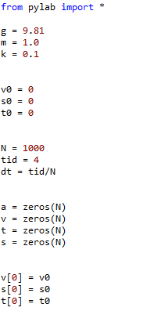
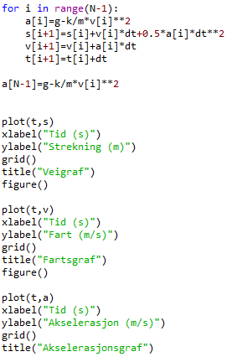
Løsningsforslag programmering

